Slide 1
BurgerCity
Abschlusspräsentation

Slide 2
Projektidee
Webseite für Burgerrestaurant
Zielgruppe: Personen unter 40 (insbesondere Hipster)
Ziel:
Minimalistisches, ansprechendes Design
Intuitive Bedienung auf mobilen Endgeräten und Desktop
Burger-Baukasten (nicht erreicht)

Slide 3
Design
Farbwahl: Grautöne, Hellblau und Orange
Schriftart: Roboto und (OpenSans)
Wiederkehrende rechteckige Produktdarstellungselemente
Buttonanimationen für ‘In den Einkaufswagen‘
Keine Dummy-Texte (Lorem IsNich)
Responsive Design: Desktop > Smartphone
Lesen Sie bitte die Doku!

Slide 4
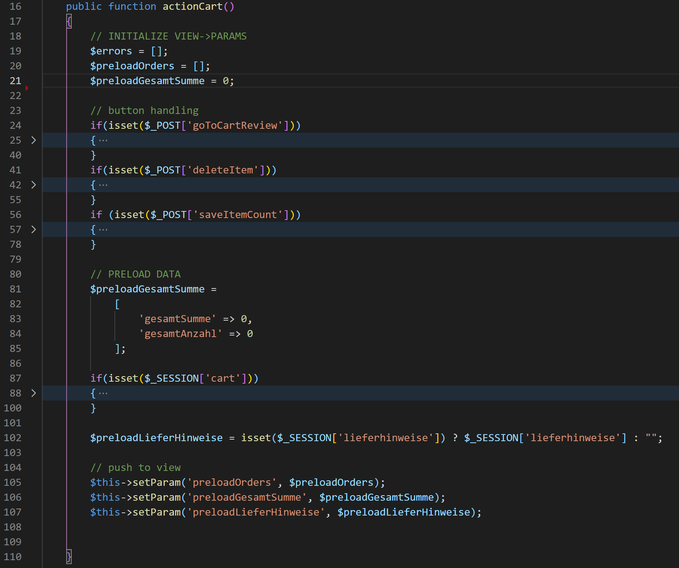
Notes:
Auf der nächsten Folie sieht man einen Programmcode ausschnitt einer action Methode unseres MVC. Diese haben wir immer gleich strukturuert um die Arbeit zu vereinfacheb.
Wir beginnen mit der Initialisierung der Variablen die wir an die view pushen, danach, falls es buttons gibt kümmern wir uns um die Auswertung der Buttons ggf. der übergebenen Daten und schreiben ggf. Daten in die Datenbank.
Am Ende laden wir die Daten die wir auf der Seite angezeigt bekommen wollen noch aus der Datenbank und senden diese an die View

Slide 5
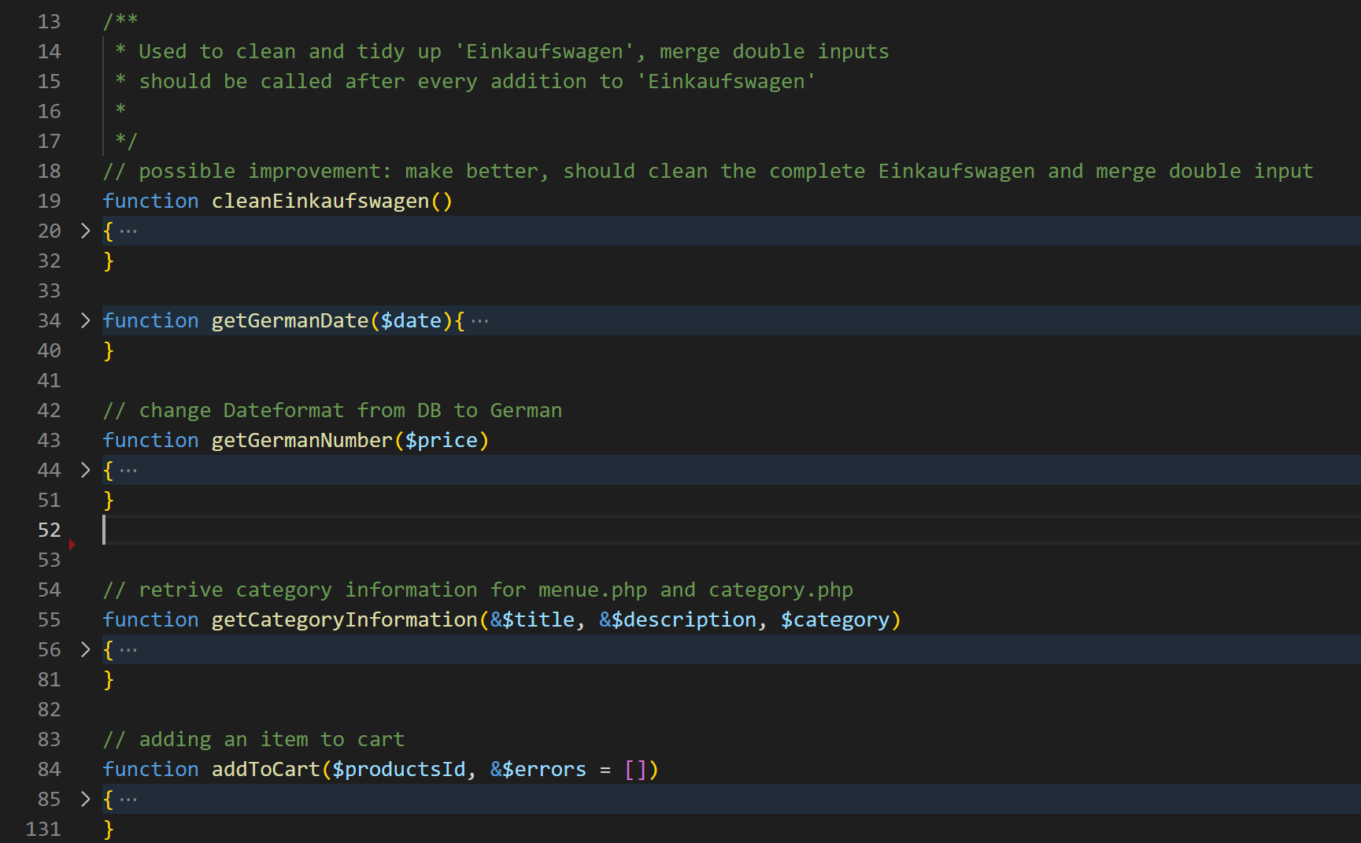
Notes:
Auf der nächsten Folie sieht man einen Ausschnitt unserer functions.php wo wir Programmcode ausgelagert haben, den wir mehrfach verwendne. Unter anderem cleanEinkaufswagen();, das rufen wir immer auf wenn wir etwas in die Einkaufswagen speichern, damit wir keine doppelten Produkteinträge im Einkaufswagen haben.-
getGermanDate() und getGermanNumber(); ist für ein schönes aussehen der aus der Datenbank kommenden Datums und Dezimaldaten.
Category information gibt uns den Titel und die Beschreibung unsere jeweiligen Produktkategorie zurück, da wir auf diese mehrfach zugreifen und nicht auf jeder view hardcoden wollten.
Und zum schluss addToCart, bei dem wir wie der name schon sagt ein Produkt in den Einkaufswagen legen

